Slide 1
Sereines
Face aux incertitudes dans ces temps troublés

Slide 2
ESAÏE 40:1-31
Comment rester Sereine Face aux incertitudes dans ces temps troublés?

Slide 3
Dieu vient nous sauver 40:1-11
1 Consolez, consolez mon peuple, Dit votre Dieu.
2 Parlez au coeur de Jérusalem, et criez lui Que sa servitude est finie, Que son iniquité est expiée, Qu'elle a reçu de la main de l'Éternel Au double de tous ses péchés.
Le message de consolation

Slide 4
Dieu vient nous sauver
3 Une voix crie: Préparez au désert le chemin de l'Éternel, Aplanissez dans les lieux arides Une route pour notre Dieu.
4 Que toute vallée soit exhaussée, Que toute montagne et toute colline soient abaissées! Que les coteaux se changent en plaines, Et les défilés étroits en vallons!
5 Alors la gloire de l'Éternel sera révélée, Et au même instant toute chair la verra; Car la bouche de l'Éternel a parlé.
Le message de consolation
2. Le messager de la consolation vient en personne

Slide 5
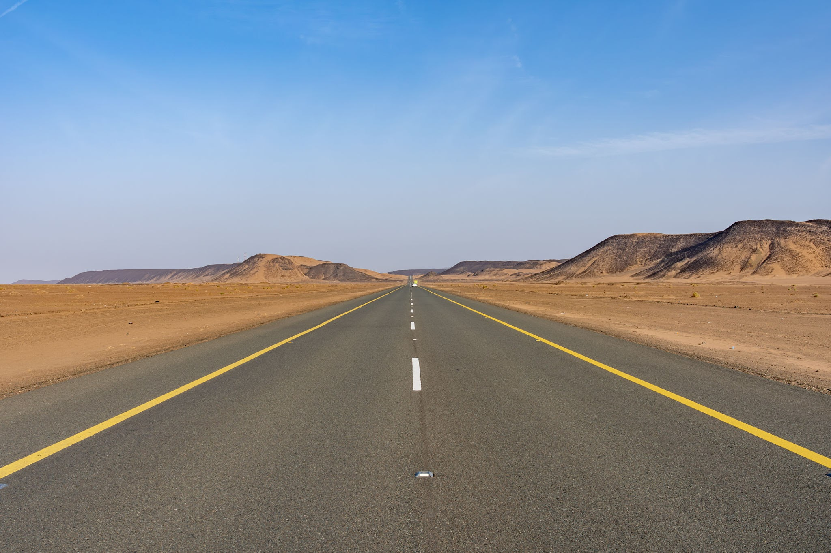

Slide 6
Dieu vient nous sauver
6 Une voix dit: Crie! -Et il répond: Que crierai-je? Toute chair est comme l'herbe, Et tout son éclat comme la fleur des champs.
7 L'herbe sèche, la fleur tombe, Quand le vent de l'Éternel souffle dessus. -Certainement le peuple est comme l'herbe:
8 L'herbe sèche, la fleur tombe; Mais la parole de notre Dieu subsiste éternellement.
Le message de consolation
2. Le messager de la consolation vient en personne
3. La garantie de ce message

Slide 7
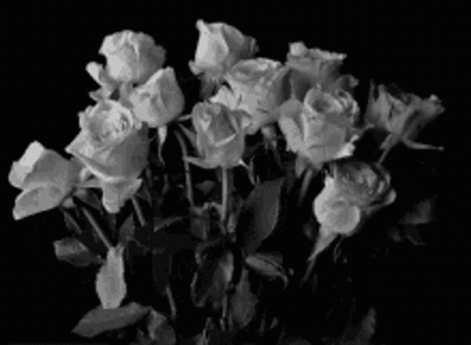

Slide 8
Dieu vient nous sauver
9 Monte sur une haute montagne, Sion, pour publier la bonne nouvelle; Élève avec force ta voix, Jérusalem, pour publier la bonne nouvelle; Élève ta voix, ne crains point, Dis aux villes de Juda: Voici votre Dieu!
10 Voici, le Seigneur, l'Éternel vient avec puissance, Et de son bras il commande; Voici, le salaire est avec lui, Et les rétributions le précèdent.
11 Comme un berger, il paîtra son troupeau, Il prendra les agneaux dans ses bras, Et les portera dans son sein; Il conduira les brebis qui allaitent.
Le message de consolation
2. Le messager de la consolation vient en personne
3. La garantie de ce message
4. La puissance et la tendresse de notre Dieu

Slide 9
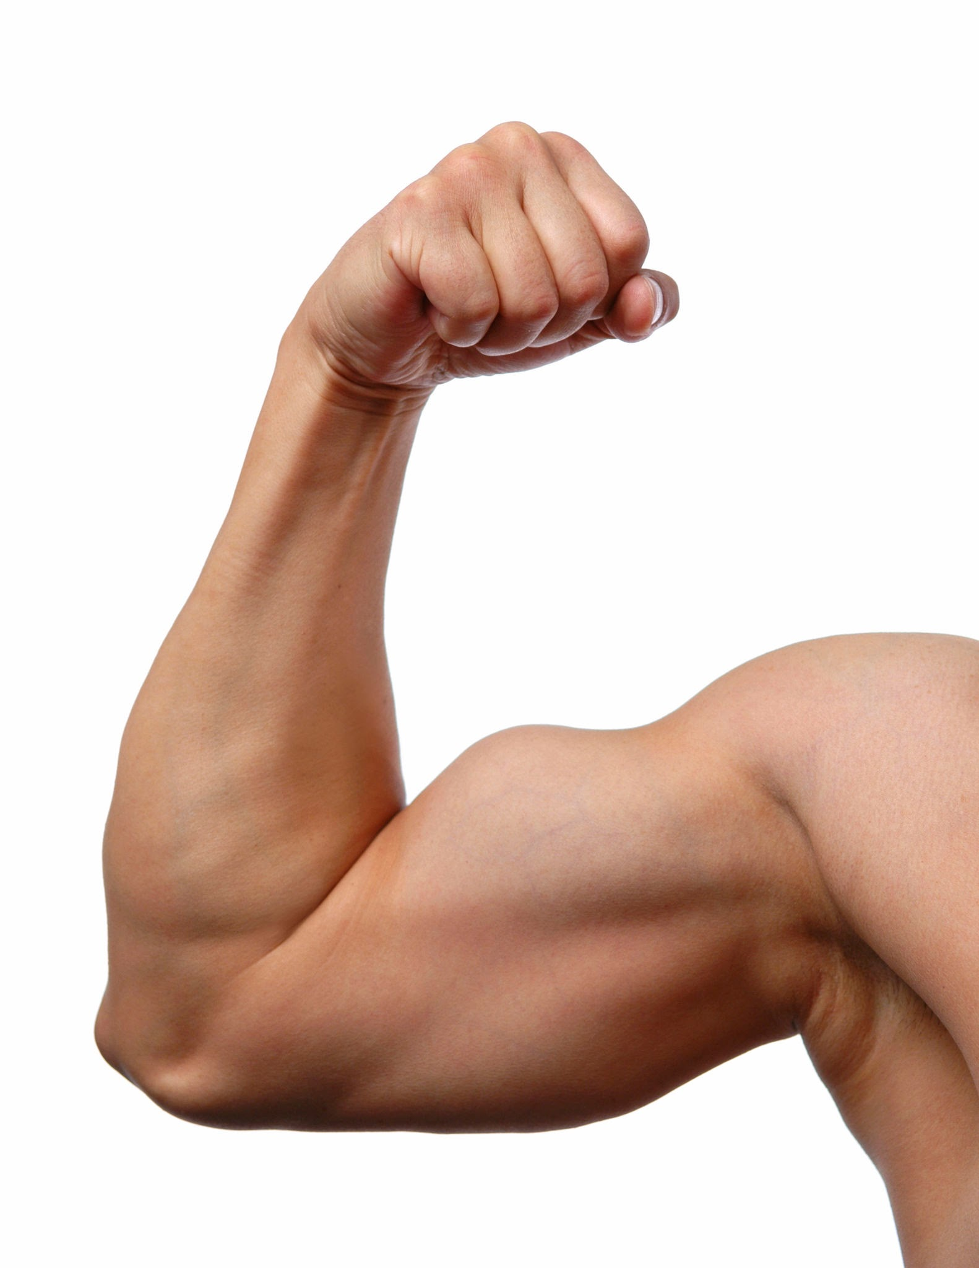
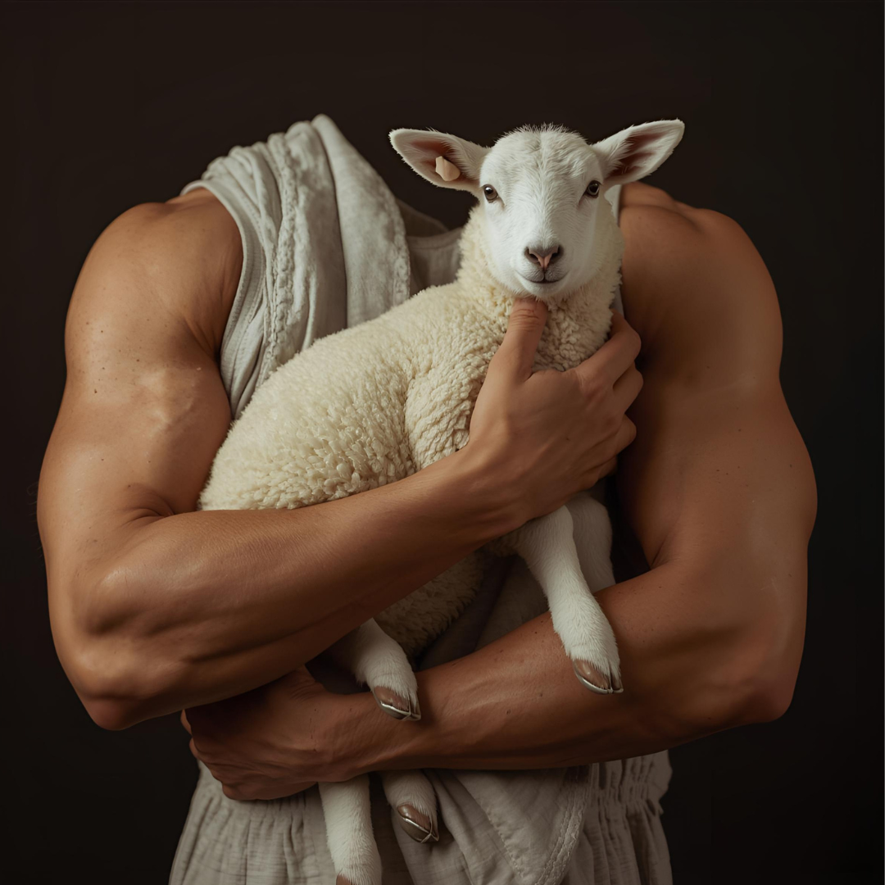

Slide 10
II. Dieu peut nous sauver 40:12-26
12 Qui a mesuré les eaux dans le creux de sa main, Pris les dimensions des cieux avec la paume, Et ramassé la poussière de la terre dans un tiers de mesure? Qui a pesé les montagnes au crochet, Et les collines à la balance?
13 Qui a sondé l'esprit de l'Éternel, Et qui l'a éclairé de ses conseils?
14 Avec qui a-t-il délibéré pour en recevoir de l'instruction? Qui lui a appris le sentier de la justice? Qui lui a enseigné la sagesse, Et fait connaître le chemin de l'intelligence?
Il est le créateur

Slide 11
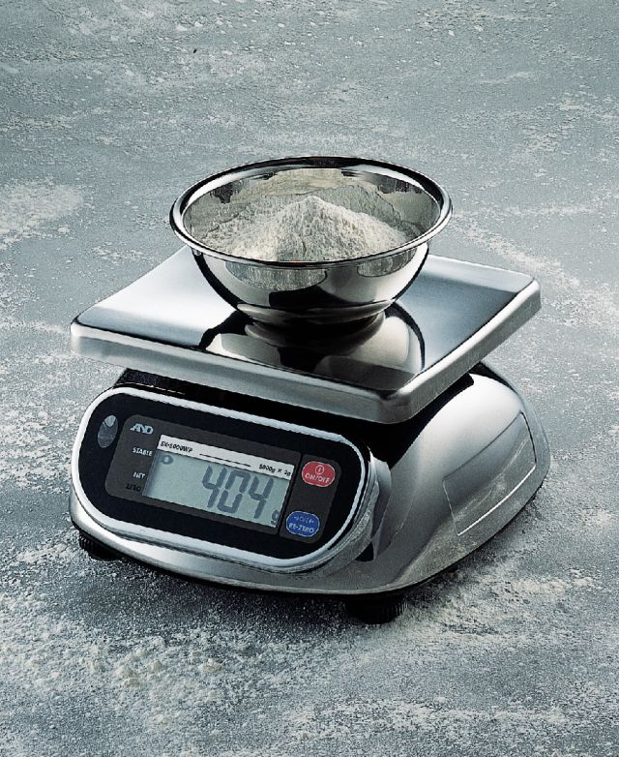
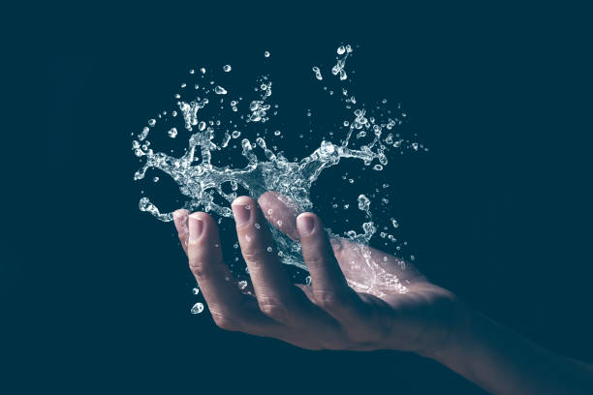

Slide 12
II. Dieu peut nous sauver 40:12-26
15 Voici, les nations sont comme une goutte d'un seau, Elles sont comme de la poussière sur une balance; Voici, les îles sont comme une fine poussière qui s'envole.
16 Le Liban ne suffit pas pour le feu, Et ses animaux ne suffisent pas pour l'holocauste.
17 Toutes les nations sont devant lui comme un rien, Elles ne sont pour lui que néant et vanité.
Il est le créateur
Il règne sur les nations et dirige les événements

Slide 13
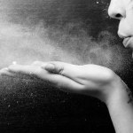

Slide 14
II. Dieu peut nous sauver 40:12-26
18 A qui voulez-vous comparer Dieu? Et quelle image ferez-vous son égale?
19 C'est un ouvrier qui fond l'idole, Et c'est un orfèvre qui la couvre d'or, Et y soude des chaînettes d'argent.
20 Celui que la pauvreté oblige à donner peu Choisit un bois qui résiste à la vermoulure; Il se procure un ouvrier capable, Pour faire une idole qui ne branle pas.
Il est le créateur
Il règne sur les nations et dirige les événements
Il est le seul Dieu, au dessus des idoles

Slide 15
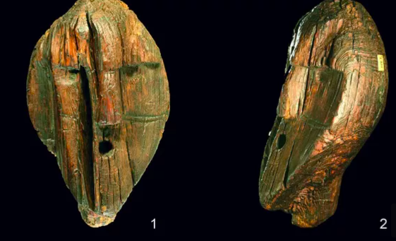

Slide 16
II. Dieu peut nous sauver 40:12-26
21 Ne le savez-vous pas? ne l'avez-vous pas appris? Ne vous l'a-t-on pas fait connaître dès le commencement? N'avez-vous jamais réfléchi à la fondation de la terre?
22 C'est lui qui est assis au-dessus du cercle de la terre, Et ceux qui l'habitent sont comme des sauterelles; Il étend les cieux comme une étoffe légère, Il les déploie comme une tente, pour en faire sa demeure.
23 C'est lui qui réduit les princes au néant, Et qui fait des juges de la terre une vanité;
24 Ils ne sont pas même plantés, pas même semés, Leur tronc n'a pas même de racine en terre: Il souffle sur eux, et ils se dessèchent, Et un tourbillon les emporte comme le chaume.
25 A qui me comparerez-vous, pour que je lui ressemble? Dit le Saint.
26 Levez vos yeux en haut, et regardez! Qui a créé ces choses? Qui fait marcher en ordre leur armée? Il les appelle toutes par leur nom; Par son grand pouvoir et par sa force puissante, Il n'en est pas une qui fasse défaut.
Il est le créateur
Il règne sur les nations et dirige les événements
Il est le seul Dieu, au dessus des idoles
Il dirige ce monde et l’univers

Slide 17
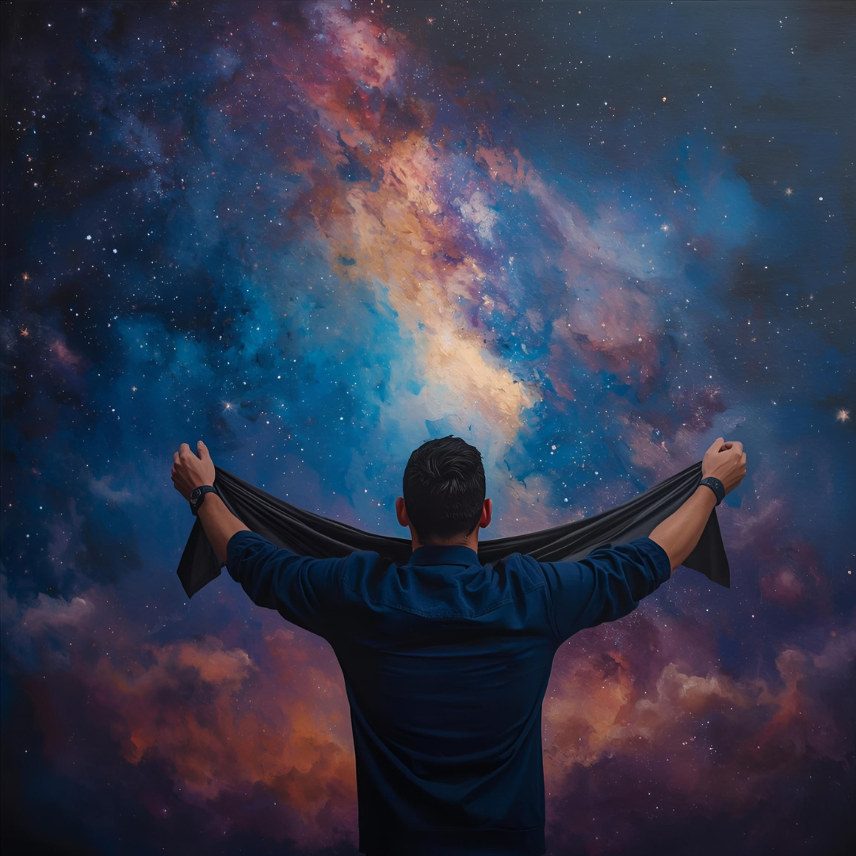

Slide 18
III. Dieu vient nous sauver
27 Pourquoi dis-tu, Jacob, Pourquoi dis-tu, Israël: Ma destinée est cachée devant l'Éternel, Mon droit passe inaperçu devant mon Dieu?
28 Ne le sais-tu pas? ne l'as-tu pas appris? C'est le Dieu d'éternité, l'Éternel, Qui a créé les extrémités de la terre; Il ne se fatigue point, il ne se lasse point; On ne peut sonder son intelligence.
Il se préoccupe de nous

Slide 19
III. Dieu vient nous sauver
29 Il donne de la force à celui qui est fatigué, Et il augmente la vigueur de celui qui tombe en défaillance.
30 Les adolescents se fatiguent et se lassent, Et les jeunes hommes chancellent;
31 Mais ceux qui se confient en l'Éternel renouvellent leur force. Ils prennent le vol comme les aigles; Ils courent, et ne se lassent point, Ils marchent, et ne se fatiguent point.
Il se préoccupe de nous
Il nous soutient et nous fortifie

Slide 20
